Slide 1
基于MySql的日志分析系统设计
漆兴
beidou77@gmail.com

Slide 2
主要内容
日志分析系统查询需求分析
访问特点分析
基于性能考虑的系统体系架构
基于需求的mysql优化及表设计
基于需求的memcache使用
其他开源工具的使用
总结
Notes:
优化是一项长期而艰巨的任务，不是一天两天，三言两语，一次讲座就能解决得了的。需要长期关注整个系统的表现和趋势而决定。

Slide 3
系统简介
分析各大产品线的访问情况，以图形和图表的方式，提供各种监控及访问信息，为决策者提供可靠的数据支持
系统目前支持的分析指标有，Hits、带宽、UIP（独立用户IP）、下载速度、下载时长、响应时间、受访URL、受访域名、来路URL、来路域名、全国用户分布统计、运营商分布统计、受访文件大小、文件类型、Squid命中率、请求响应类型、异常用户统计
系统基础工作:各业务部门统一web服务器的日志格式
Notes:
优化是一项长期而艰巨的任务，不是一天两天，三言两语，一次讲座就能解决得了的。需要长期关注整个系统的表现和趋势而决定。

Slide 4
系统需求特点
海量数据
实时性
写多读少
系统现状:天表每天增量千万级,每天入库上1亿条。
数据库增量400G，www日志存储增量近2TB

Slide 5
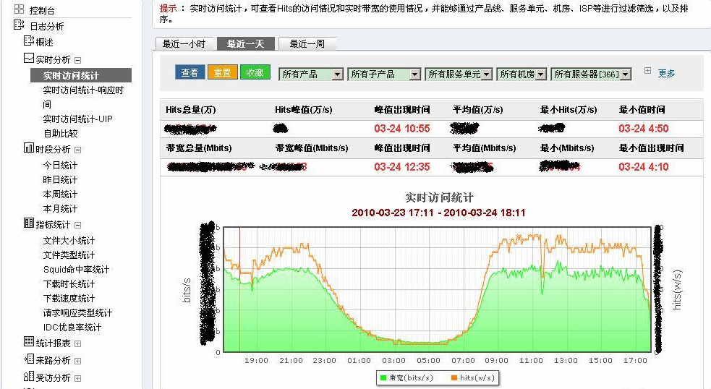
系统部分需求展示1

Slide 6
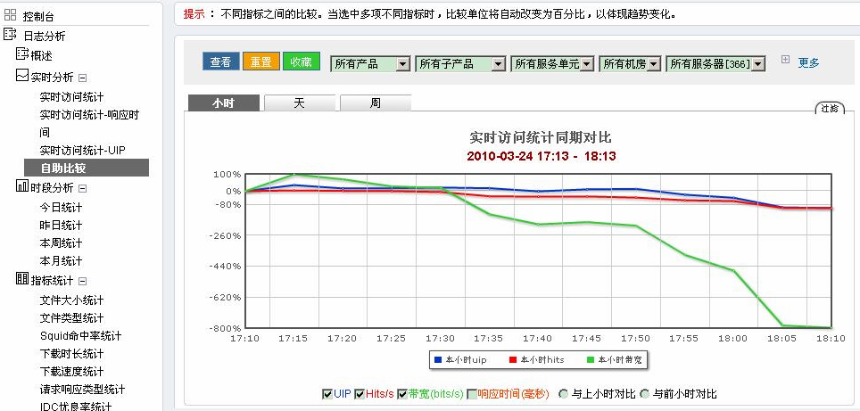
系统部分需求展示2

Slide 7
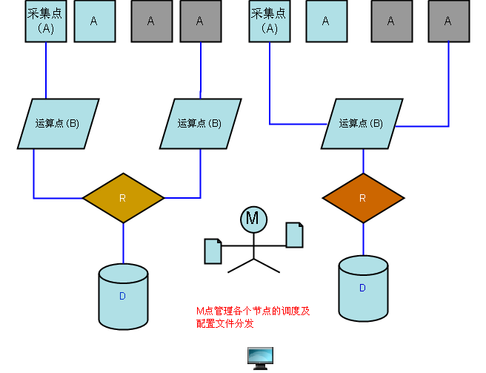
系统整体架构

Slide 8
系统架构说明
该系统架构根据功能模块可分为如下节点 :
A(Agent)
B(Bee)
D(Data)
M(Manger)
R(Relay)

Slide 9
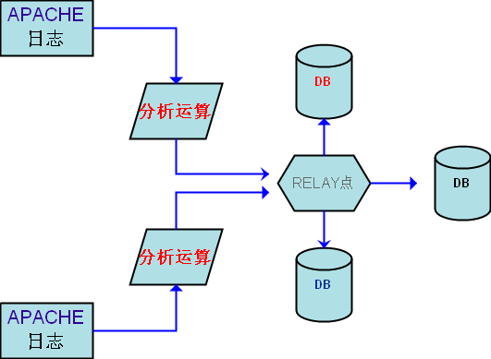
系统执行流程

Slide 10
采集节点
功能：负责推送日志到B点
实现过程：利用Rsync实现推送，以接口方式访问M点获取Rsync的目标地址
动作：在每五分钟内切割完日志并推送。每小时获取M点更新的配置完成自更新
数据格式：压缩后的统一规范定义的标准日志格式

Slide 11
运算节点
功能：根据需求分析日志并推送到D点
运算机制：逐行分析日志 + 多进程
工具:使用FaceBook的HipHop加快运算速度
频率：每两分钟调度分析脚本
分析结果：保存为文本，格式为sql语句。如insert into table values ( ),( ),( )

Slide 12
Relay点
存在的意义 :
保障数据传输的速度及效率，减少网络问题导致的数据阻塞及不完整性
问题重现 :电信和网通之间的互相访问问题，导致日志传输丢失或不能在规定时间内到达指定节点
解决方法 :电信服务器访问电信，网通服务器则访问网通

Slide 13
数据节点
功能：负责将接收到的sql文本入库
动作：在每两分钟运行入库脚本。每天定时创建分钟表(m_表)，每小时将分钟表中过去一小时的数据聚合,即h_表，每天聚合前一天的小时表数据，即天表d_，以及触发器及存储过程的调用。将最近三天的分钟表，最近三个月的小时表，定义为热数据，并定期创建为merge类型，方便程序的编写。

Slide 14
展示节点
数据访问接口:通过增加数据中心层来封装对数据库及缓存等数据的读取，方便程序员编写代码，减少业务逻辑
数据库代理:Amoeba
展示方式: 图形+报表+Flash
使用工具:
Mysql5.1+Php5.3+Amoeba+Fushionchart+Apache
+Memcache等

Slide 15
管理节点
功能:
掌握各大节点的系统运行状况，资源使用情况
任务列表:负责管理调度系统其他节点,管理各节点的Rsync地址，分析B点的运算结果，健康检查，日志传送数据的完整性及过期信息处理等工作
工具:Gearman
好处:Gearman使任务的分发变的更加灵活，避免登录多个节点获取信息，提高运维效率,方便多服务器管理 。

Slide 16
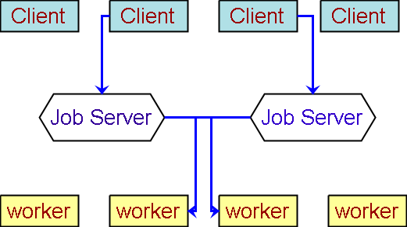
Gearman介绍
Gearman流:
Client:请求的发起者
Job:请求调度人，负责把Client的请求转发给相关的Worker
Worker:请求的处理人，

Slide 17
Gearman实例
具体实例:
在各大分析点起守护进程worker.php监听指定的端口
在M点命令行下运行client.php cmd 来执行各种工作
cmd 相关安全性检查

Slide 18
数据节点—瓶颈分析
Vmstat下bo，wa的值都很大，磁盘随机访问量大
2. IO瓶颈:insert 频繁且量大，造成磁盘写IO增大
3. cpu瓶颈:sum,order by,group by操作比较多，cpu容易出现瓶颈
4. select:量大sending data比较耗时，索引失效，全表遍历造成磁盘读IO量大，造成读等待
5.累积伤害值:cpu过度使用造成大量进程的等待，系统响应变慢进程数累积增加，导致内存使用增加，内存耗尽则导致虚拟内存的使用，最终又导致磁盘IO和cpu的超负荷使用，其他系统开销增多，系统平衡被打破

Slide 19
数据节点-展示相关
表引擎:使用MyISAM,Memory
表操作:多为insert，无delete ,update
Query分析:Select操作及sum,avg,group by ,order by,limit
Where定向:多为时间粒度及产品线等多角度混合查询。
时间粒度:最近五分钟,最近一小时，最近25小时等
查询条件:按产品线,运营商，城市，机房，服务器

Slide 20
数据节点—表的设计
考虑到需求上涉及到的操作时间相关,如最近五分钟，最近一天，最近一小时等,从数据库中读取的数据大且更新频繁，所以采用按时间拆表及对时间建立索引的方案,使用引擎MyISAM具体如下:
1.对各种时间粒度建立索引应对复杂的组合查询，按天，小时，每五分钟(一天288个点)建立索引。采用整形如选择2010年04月03的128个五分钟,where minf=20100403128,这种方式虽然增大了字段长度，但是对索引的查找及索引的基数的扩大都是有帮助的，属于用空间换时间。
2.使用分区特性，在每天建立的m_分钟表中按小时建子分区
3，在MyISAM表中尽量使用定长类型

Slide 21
数据节点—表的设计续
4.将IP字段存储为整形
5.大数据量表按时间拆表
6.规范表命名 m_20100317_www_top_refere,h_,d_
7.使用merge表
8.对于过期的只读表进行myisampack
9.使用enum 使PROCEDURE ANALYSE()
10.根据业务需求将产品线及时间建立联合索引

Slide 22
数据节点的优化—Mysql架构优化
增加数据库节点
按产品线分库
按时间拆表

Slide 23
数据节点的优化—单D点的优化
瓶颈: 磁盘IO
优化方式:
初期:
1.将m,h,d表的索引文件及数据文件分布到不同磁盘
2.将数据库指向不同的磁盘
3.禁止系统更新文件的atime属性

Slide 24
数据节点的优化—单D点的优化
瓶颈: 磁盘IO是主要问题
优化方式:硬件升级
后期:
操作系统及文件系统调优
raid0 或 lvm条带化
修改相关mysql参数
sql语句的慢查询分析及索引调优

Slide 25
数据节点的优化—单D点性能分析
没优化前:
负载比较高，时常会超过10，CPU Idle经常会小于30%，有时Idle为0，CPU io wait 比较大
优化后:
CPU的负载降了一半左右，同时磁盘写入性能比之前提升了一倍之多

Slide 26
数据节点的优化—特殊需求优化
  使用tmpfs作cache磁盘(ramdisk）
  优点:内存操作，没有磁盘IO消耗，不用修改应用程序
  缺点:cache空间有限
  Mount –bind /dev/shm /var/www/cache
  写一个清cache的脚本程序，配置在cron中，每3小时执行一次，检查/dev/shm的使用率超过60%时，使用find命令找出太旧的cache文件删除掉

Slide 27
数据节点的优化—infobright使用
1.采用开源ICE版进行相关日志分析
2.将涉及到跨天及跨小时的非实时数据，导入到infobright
3.充分利用列数据的特点，提搞了select速度及减少了预处理的量，和相关统计报表工作
4.效果:千万级表，包含sum,group by,order by操作
ICE比MyISAM快几倍

Slide 28
数据节点的优化—infobright特点
列存储
适合范围查询及群组操作，查询高效
服务形式及接口跟mysql一样，学习成本低
高压缩比列，减少磁盘空间
无需建索引，避免索引的维护及增长问题
缺点：
ICE版无DML操作，但支持load data infile

Slide 29
数据节点的优化—硬件
Scale up 方案
目的 :增大系统的I/O吞吐量
Raid 或 LVM条带化

Slide 30
数据节点的优化—Mysql应用优化
适当的数据冗余，尽量避免数据库的join操作
几个时间段对比操作，使用union的效率高于in 和or的连表操作
对热数据进行预处理,避免用户引发计算,所有计算结果尽可能提前生成,后台程序生成结果-->直接调用
频繁更新的表，使用Memory表
对于不定长的字段类型可指定前缀长度

Slide 31
MySQL参数设置
1. 提高read_buffer_size的值
2.高并发插入优化 Concurrent-insert =2
3.delay_key_write
4. bulk_insert_buffer_size, max_allowed_packet
5.关闭query_cache
6. key_buffer及key_buffer_size的值增大
7.sort_buffer_size，并不是越大越好
8.加大max_length_for_sort_data,对于big result让其采用改进版的排序算法
Notes:
有些选项是每个线程分配的，需要注意不能设置太大
innodb log buffer size不宜设置过大，如果事务量相对较大可以考虑稍微大点
mysql自身的query cache效率一般，可以采用memcached来补充

Slide 32
MySQL相关设置
1.增大tmp_table_size
2.增大table_cache及thread_cache的值，避免频繁建立和断开链接
3.用mysql_unbuffered_query取代mysql_query,
4.用mysql_pconnect取代mysql_connect
5.使用SQL_BIG_RESULT来提示mysql优化引擎更好的处理大数据量sql
6.使用MyISAM表可使用索引数据的预加载功能
Notes:
有些选项是每个线程分配的，需要注意不能设置太大
innodb log buffer size不宜设置过大，如果事务量相对较大可以考虑稍微大点
mysql自身的query cache效率一般，可以采用memcached来补充

Slide 33
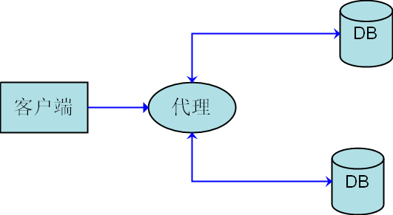
数据节点的优化—多D点的架构
展现层向Proxy发起Query请求，Proxy将请求分发到多个DB，然后将结果合并后返回
当单个Proxy负载过高的时候，可以启用多个Proxy，展现层通过简单的取模来连接不同的Proxy

Slide 34
数据节点的优化—多D点的设计
启用多个D点(比如分静态池和动态池)，单独产品线的从某个D点取数据，跨产品线的时候从多个D点取数据并进行合并。测试了如下方案:
1.基于php5.3的Mysqlnd
2.Ameoba

Slide 35
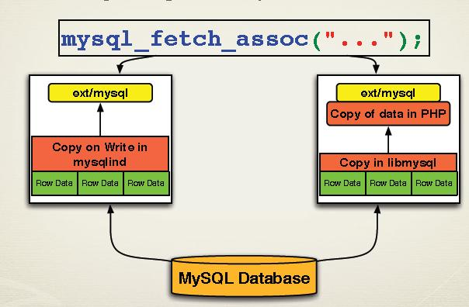
多D点方案测试:mysqlnd
如图:mysqlnd少了从mysql驱动中复制数据到php扩展这一步。
更亮的特点是:异步获取数据的能力

Slide 36
多D点方案测试:mysqlnd
吸引力:除了性能上的提升,mysqlnd支持异步获取数据
困难:需要改动应用层的取数据函数，因为之前这部分代码不统一，所以需要改动不少
从测试来看，异步取多个数据库的结果时，可能会出现返回数据不正确，以及执行顺序错误等状况 (怀疑是和Apache在一起使用的问题，CLI下正常)

Slide 37
多D点方案测试:Amoeba
Amoeba测试结果:
支持高可用性，负载均衡。
对多数据库读取的结果只是分别执行然后直接拼接
高并发情况下，有时会出现到Amoeba的连接无响应
高版本下高并发的性能表现已经改善不少

Slide 38
数据节点的优化—结果
通过上面几个方案的测试,
架构调整选择Amoeba Proxy是目前比较合适的方案，数据切分可以通过XML灵活配置，对应用层的改动比较小，也相对比较稳定.
由于磁盘做radio0，对数据的保护不够，所以要加入备份的考虑及产品线增多后数据缓存的利用率

Slide 39
数据节点的优化—缓存
Memcache
客户端缓存数据
页面静态化
Php级opcode缓存 xCache

Slide 40
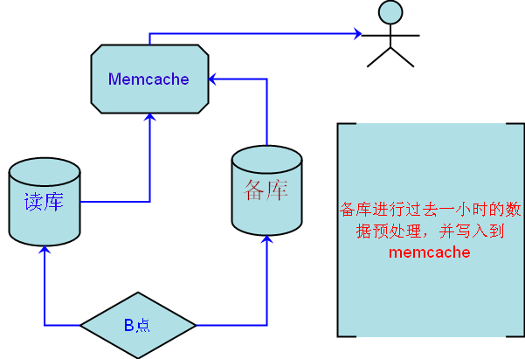
数据节点的优化—Memcache

Slide 41
数据点的优化—Memacahe应用
memcache有1m限制。如果列表太大,采取拆分数据，用key+特殊标识来保存整个序列。在获取的时候批量get来一次性得到这个列表。
预处理:提前生成需求数据到cache中
写库:进行数据的预处理,写入到memcache服务器中
读库 :根据时间选择应该已在cache中的数据+最近生成的数据 拼成最新数据展现
缺点:维护多个存储操作增加了应用层逻辑复杂度
优点:减少从数据库读取海量数据的问题及避免重复计算

Slide 42
数据节点的优化—Memache应用优化
Memcache自重启
deamon tools监控程序，让其在挂掉时重启
开启数据压缩功能 $memcache>setCompressThreshold
根据数据量大小修改slab及factor的值提高内存利用率
使用类似get_multi方法发送请求 减少客户端和服务端的通信

Slide 43
使用到的工具
Gearman 用于分布式节点的管理
Memcached 缓存数据
Amoeba 展示层数据库代理
Php 5.3
FACEBOOK的HIPHOP
INFOBRIGHT的ICE版

Slide 44
总结
对业务需求了解透彻是技术架构的基础
标准化，减少错误的发生
根据业务形态、网络情况选择适合的技术架构方案
用合适的数据库做适合的事情
以组分布,各组之间架构一致，便于横向扩展及管理
最大化减少客户端到网络端的网络延时
为系统中不同应用选择适合的硬件
根据情况选择开发环境、开发语言及工具等

Slide 45
谢谢

